Slide 1
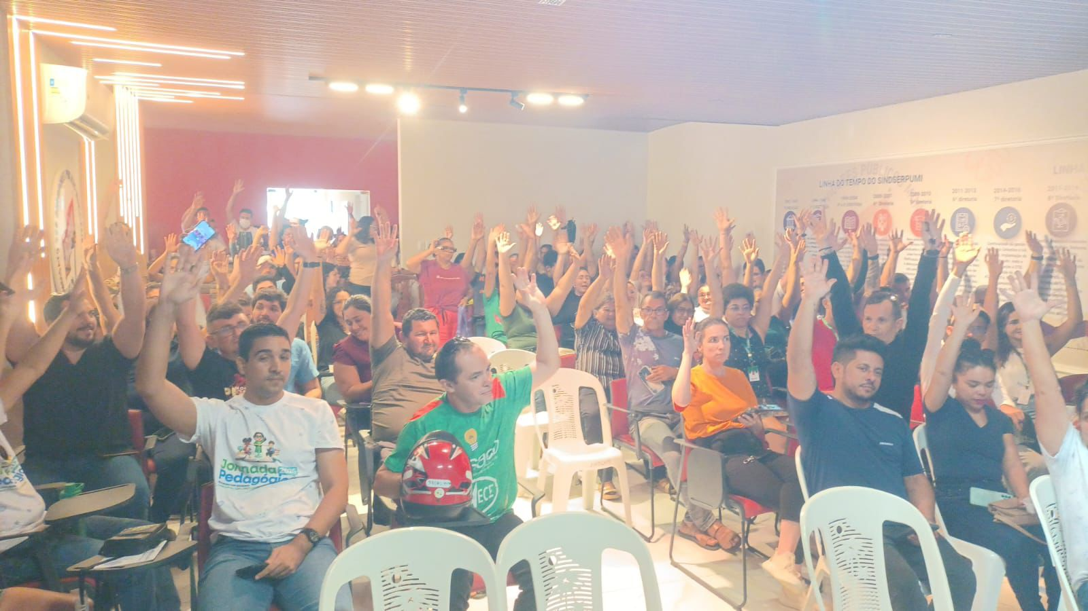


Audiência Pública
CAMPANHA SALARIAL 2026

Slide 2
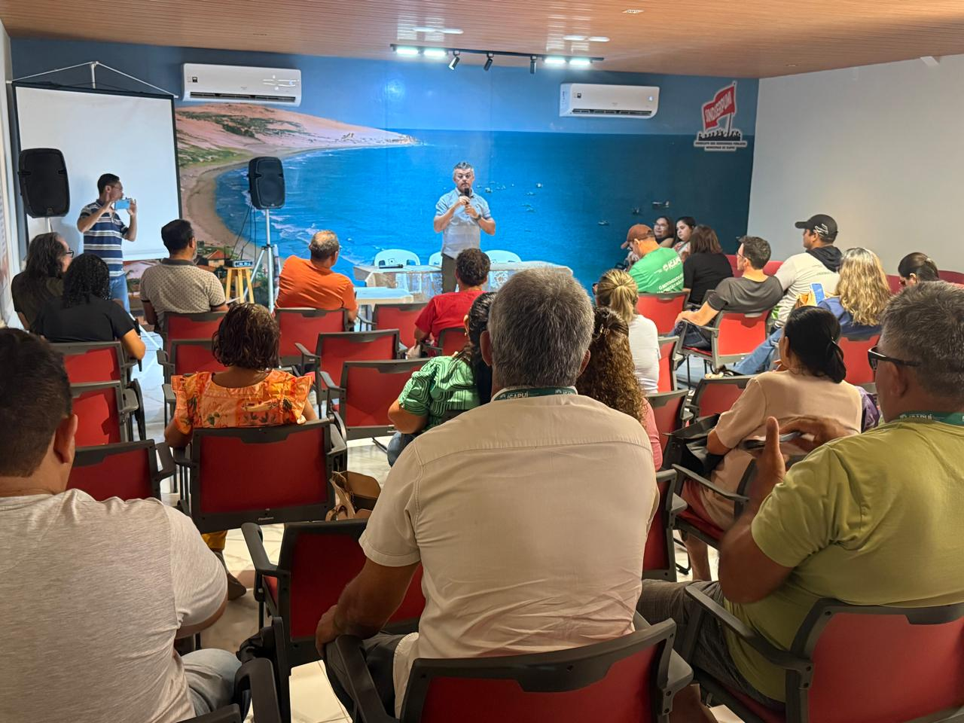
Nossa PAUTA
Apresentada ao governo em 28 de janeiro de 2026
Reajuste para o magistério de 3,62% + 5,40% (9,22%);
Atualização do piso dos ACE e ACS;
Reajuste linear para os demais de 4,62% + 6,79% (11,72%);
Encaminhamento da reformulação do PCC'r das atividades meio e saúde;

Slide 3

Contraproposta do Governo em 11 de março de 2026
Reajuste para o magistério de 5,4% sem retroativos em janeiro;
Atualização do piso dos ACE e ACS (já feito direto com a categoria à revelia da entidade sindical);
0% de reajuste para os demais categorias das atividades meio e saúde.

Slide 4
Situação atual:
Rejeição da proposta do governo em 17 de março, com decisão de indicativo de greve até 31 de março em busca de renegociação;
Assembleia de deliberação mediante não abertura de negociação por parte do governo realizada em 31 de março e encaminhamento de parada de advertência, nova solicitação de negociação;
Manutenção do indicativo de greve;
Parada dos servidores no dia 01 de abril e manifestação na Câmara Municipal;
Assembleia em 07 de abril e aviso de deflagração de greve em 13 de Abril se não houver abertura de canal de negociação;
Todas as ações notificadas junto ao Ministério Público e Tribunal Regional do Trabalho;

Slide 5
Entraves na Negociação
Receitas, despesas e gestão de pessoal

Slide 6
Dados para discussão:
CREC. REC. TOTAL 23/24 – 8,27%

Slide 7
Dados para discussão:

Slide 8
Dados para discussão:
4.035.722,78
4.543 .177,35
2.010.838,79
Fonte: RGF- PMI – icapui.ce.gov.br

Slide 9
Dados para discussão:
17.691.440,43
23.406. 807,95
6.469.249,44
Fonte: RGF- PMI – icapui.ce.gov.br

Slide 10
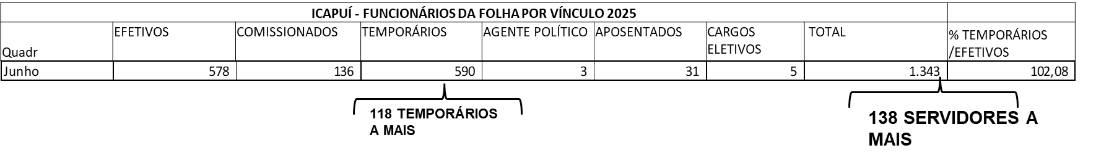
Dados para discussão:
ICAPUÍ - FUNCIONÁRIOS DA FOLHA POR VÍNCULO 2024
Quadr | EFETIVOS | COMISSIONADOS | TEMPORÁRIOS | AGENTE POLÍTICO | APOSENTADOS | CARGOS ELETIVOS | TOTAL | % TEMPORÁRIOS /EFETIVOS
FONTE: http://www.sstransparenciamunicipal.net:90/transparencia/transparenciaisapi.dll/u~wh9FL-pKU7Ck5AhkLihG/PESSOALNATUREZA

Slide 11
Dados para discussão:
Comparativos das gestões
Aumento de R$ 156.002,71
Aumento de R$ 356.026,33
FONTE: http://www.sstransparenciamunicipal.net:90/transparencia/transparenciaisapi.dll/u~wh9FL-pKU7Ck5AhkLihG/PESSOALNATUREZA

Slide 12
Dados para discussão:
Elevação dos valores dos cargos comissionados
17,45%
43,71%
FONTE: Documento PMI/Impacto reforma administrativa 2025

Slide 13
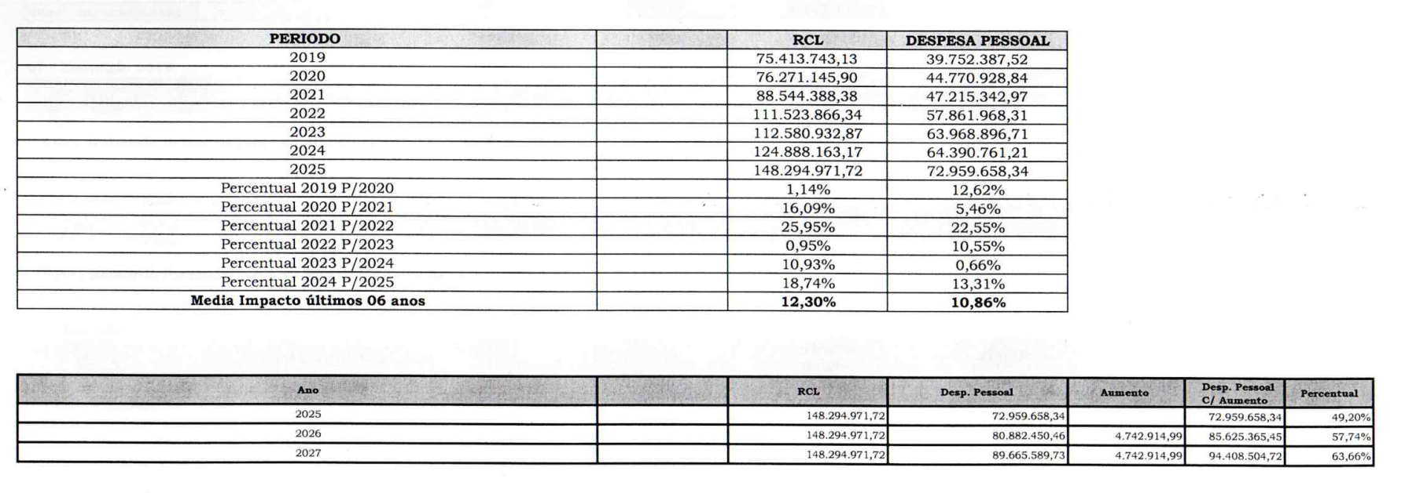
Dados para discussão:
Comparativos das gestões
FONTE: Documento Equipe do Governo – Cenário 01/Cenário 02

Slide 14
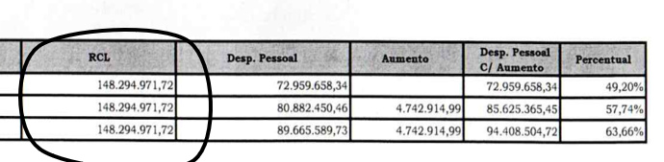
Dados para discussão:
Fonte: RGF- PMI – icapui.ce.gov.br

Slide 15
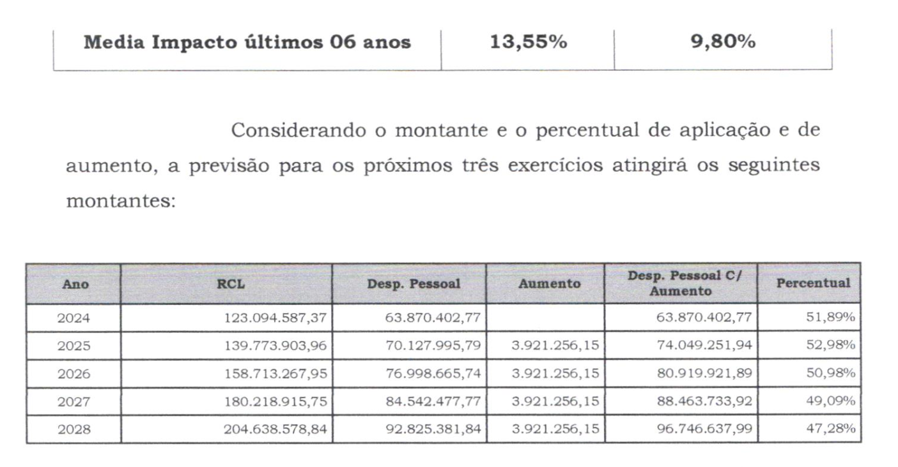
Dados para discussão: impacto do reajuste dos cargos comissionados
LEI COMPLEMENTAR Nº 147/2025, DE 6 DE MARÇO DE 2025
FONTE: Documento PMI/Impacto reforma administrativa 2025

Slide 16

Obrigado!

